Slide 1
雾化器装配缺陷检测与远程监控系统研究
答辩人：王建坤 导师：胡泓

Slide 2
00
目录
01
绪论
02
装配检测系统方案设计
03
装配缺陷视觉检测算法
04
远程监控系统设计
05
实验与分析

Slide 3
绪论
1

Slide 4
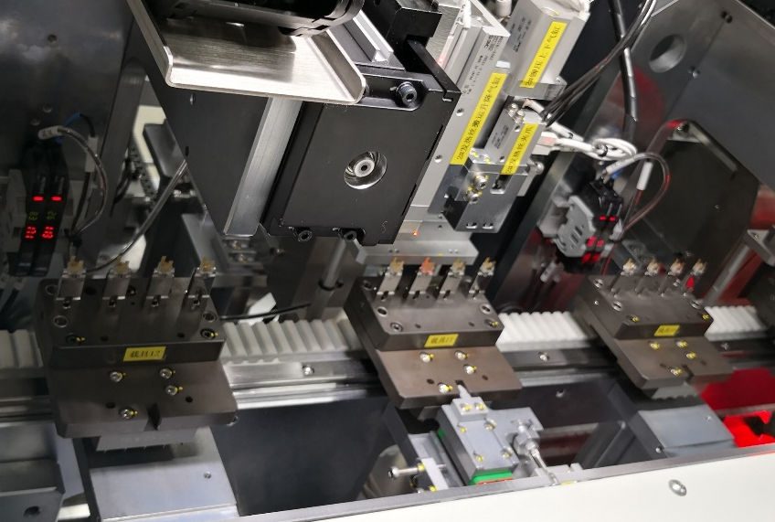
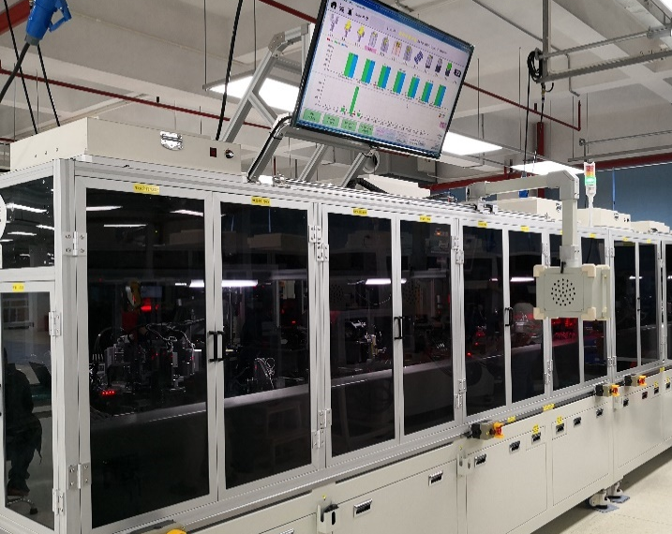
01
研究背景及意义
课题来源
深圳市某自动化公司合作项目--雾化器自动装配生产线。本课题负责生产线中的视觉检测和远程监控功能。
背景及意义
生产线中需要对雾化器装配结果进行检测，以保证产品质量。
对生产线进行远程监控，提高工厂的智能化。

Slide 5
01
研究现状
产品装配检测
自动光学检测

Slide 6
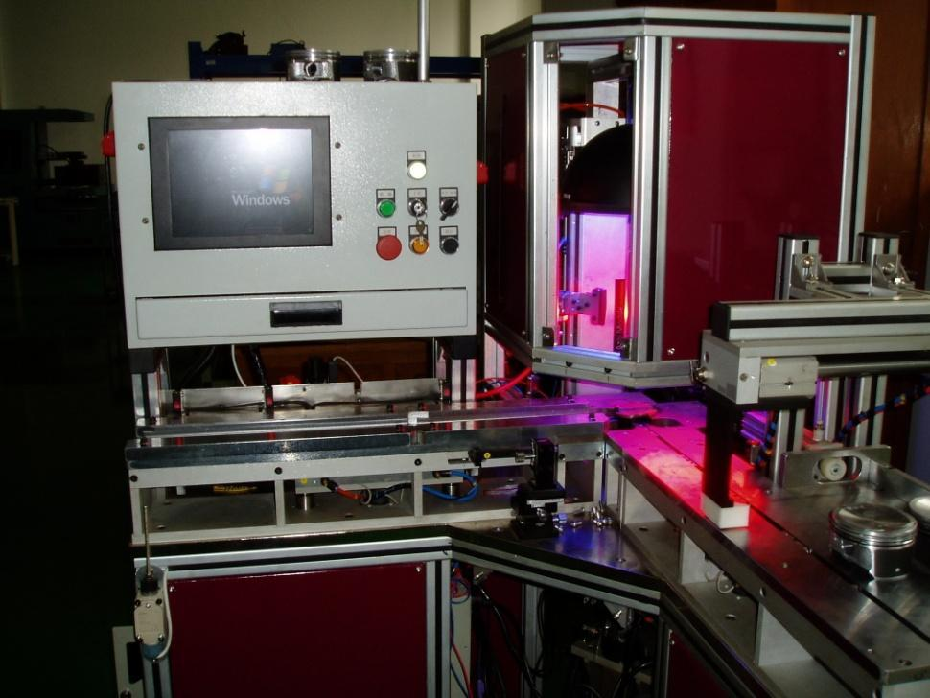
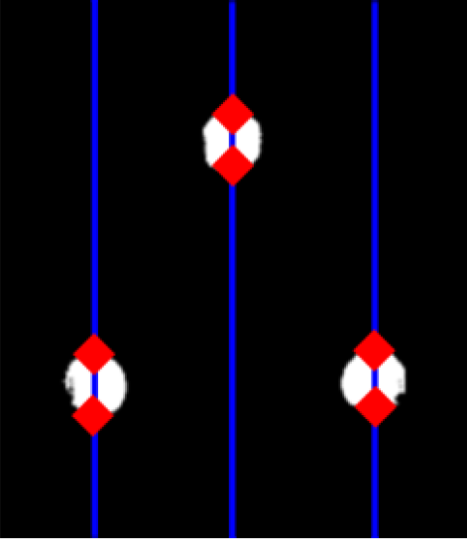
01
研究现状
产品装配检测
汽车活塞检测
注射器检测
连接器孔检测
PCB板检测

Slide 7
01
研究现状
远程监控系统
远程监控系统两种结构
基于Web的架构
客户端程序
数据库
服务器
客户端程序
C/S结构
浏览器
Web
服务器
数据库
服务器
浏览器
B/S结构

Slide 8
01
主要研究内容
1
系统的方案设计
2
装配缺陷检测算法
整体方案
视觉检测平台设计
视觉检测算法方案
工件定位及ROI设置
图像处理检测算法
深度学习分类算法
研究
内容
3
远程监控系统设计
4
实验与分析
系统架构设计
生产线数据采集
服务端设计
客户端设计
实验平台搭建
视觉检测实验
远程监控实验

Slide 9
装配检测系统方案设计
2

Slide 10
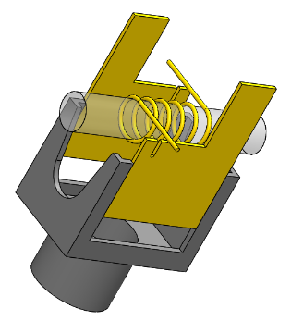
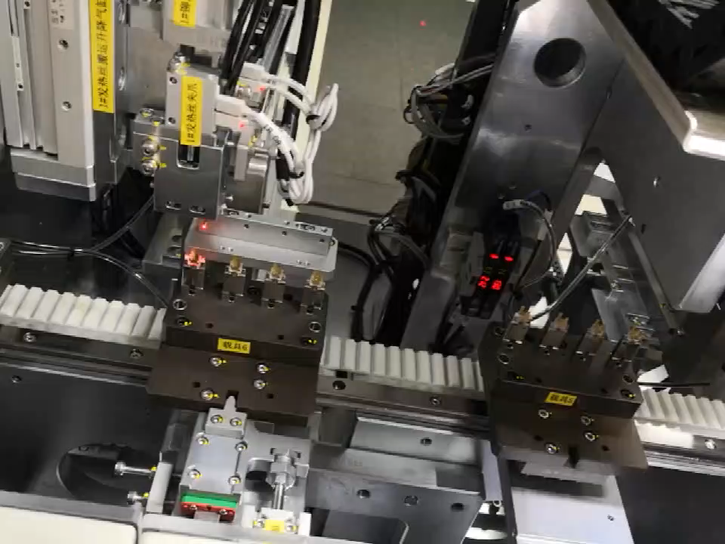
02
系统的总体方案设计
功能需求分析
功能：
视觉检测平台。
装配缺陷检测算法。
生产线数据采集。
生产线远程监控。
指标：
视觉检测工序时间小于2s。
缺陷检出率100%。
缺陷误检率2%

Slide 11
02
系统的总体方案
总体方案
生产线数据采集
视觉检测
远程监控

Slide 12
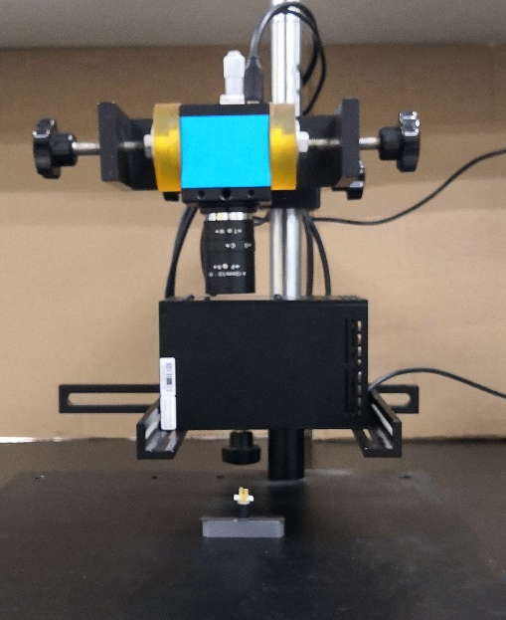
02
视觉检测平台设计
视觉检测平台
工业相机：
分辨率：2408×1536
CMOS、C接口、黑白
镜头：
焦距 25 mm
最大工作距离 200 mm
同轴光源：
均匀打光
可调支架：
固定各部件

Slide 13
02
视觉检测算法方案
视觉检测算法

Slide 14
装配缺陷视觉检测算法
3

Slide 15
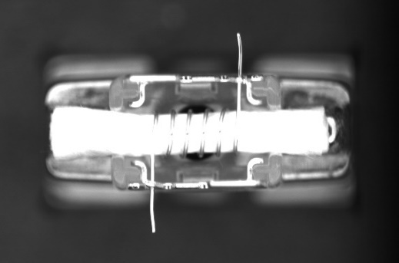
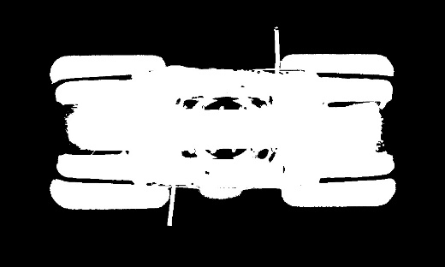

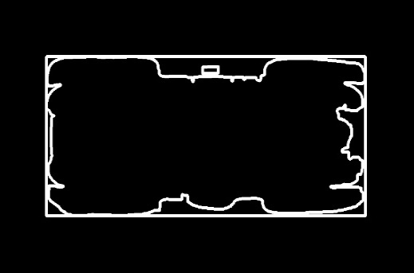
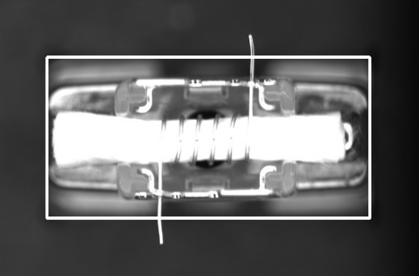
03
工件定位及ROI设置
工件定位

Slide 16
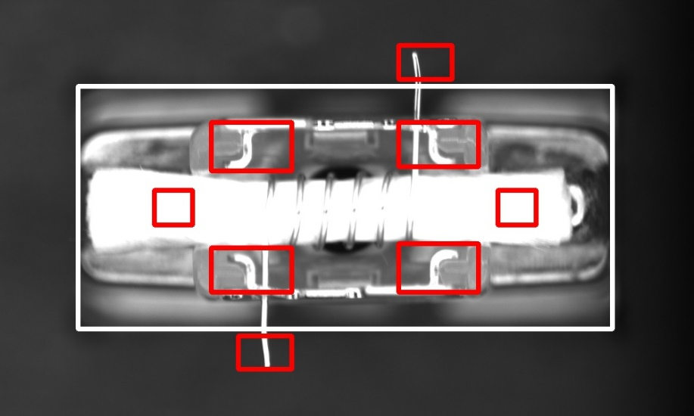
03
工件定位及ROI设置
ROI设置
1
2
3
4
5
6
7
8

Slide 17
03
缺陷检测的图像处理算法
工件缺失检测

Slide 18
03
缺陷检测的图像处理算法
棉芯缺失检测

Slide 19
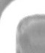

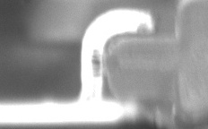

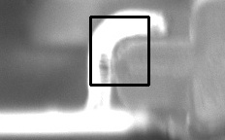
03
缺陷检测的图像处理算法
金属片检测

Slide 20
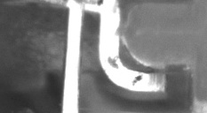

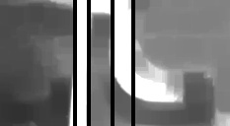
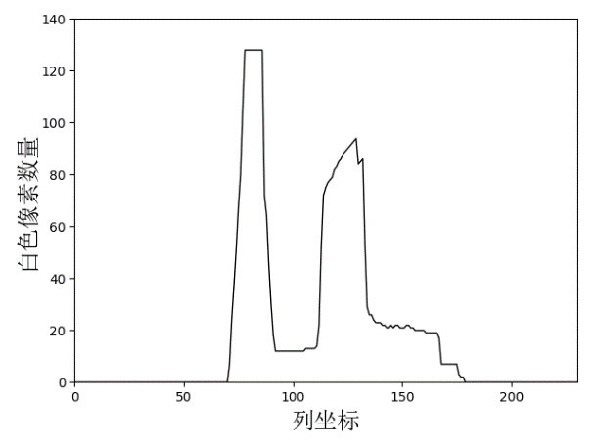
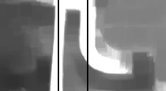
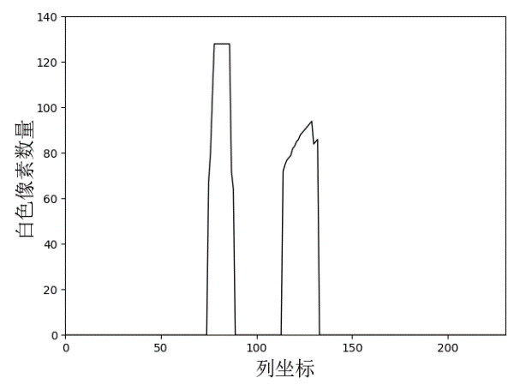
03
缺陷检测的图像处理算法
金属丝位置检测

Slide 21
03
缺陷分类的深度学习算法
模型选择
模型 | 检测准确率 | 检测时间
Alex | 82.61% | 74.34ms
VGG | 87.04% | 319.50ms
MobileNet | 86.83% | 31.86ms

Slide 22
03
缺陷分类的深度学习算法
网络结构设计

Slide 23
03
缺陷分类的深度学习算法
模型训练

Slide 24
远程监控系统设计
4

Slide 25
04
远程监控系统方案设计
系统架构

Slide 26
04
生产线数据采集
PLC

Slide 27
04
服务端设计
Web服务器设计

Slide 28
04
服务端设计
数据库设计

Slide 29
04
客户端设计
前后端数据交互

Slide 30
04
客户端设计
前端界面

Slide 31
实验与分析
5

Slide 32
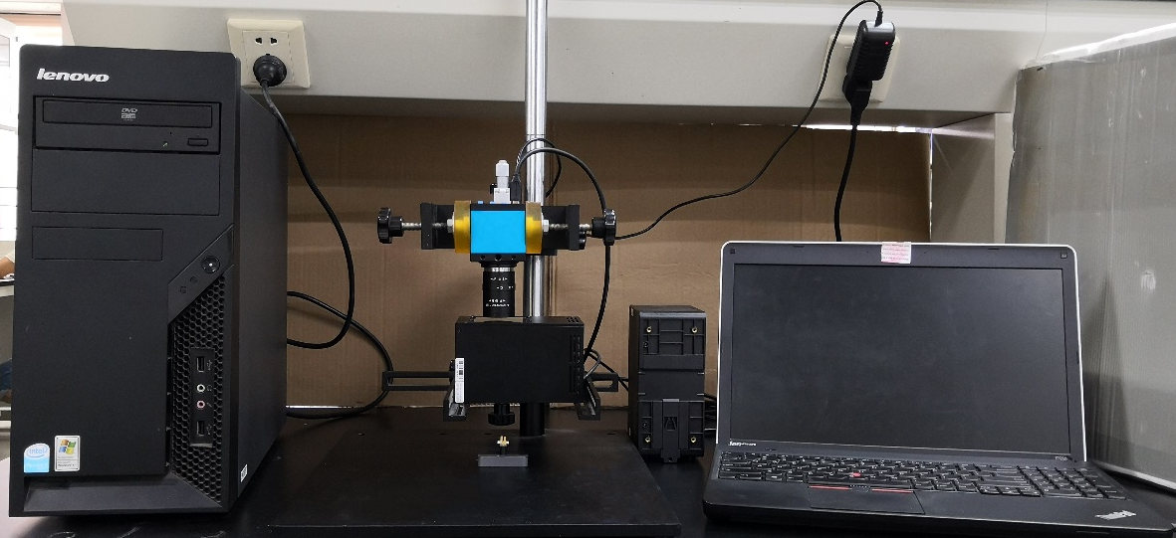
05
实验平台搭建
硬件系统
服务器
视觉检测平台
PC机

Slide 33
05
实验平台搭建
软件系统
功能模块划分
上位机软件
视觉检测
数据库
通讯
图像采集
缺陷检测
图像显示
数据库配置
数据保存
数据查询
数据库连接
P
L
C通讯

Slide 34
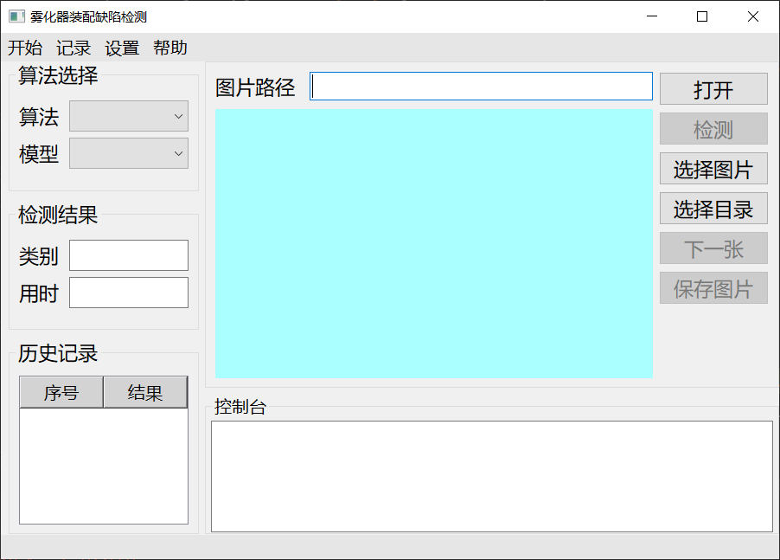
05
实验平台搭建
软件系统
视觉检测界面

Slide 35
05
缺陷检测实验
缺陷检测的图像处理算法
检测流程
开始
读取图片
金属片异常？
是
工件检测
否
棉芯检测
是
工件缺失？
棉芯缺失？
是
否
工件定位
否
金属丝检测
设置ROI
金属丝异常？
是
金属片检测
结束

Slide 36
05
缺陷检测实验
缺陷检测的图像处理算法
检测结果
类别 | 检出率 | 误检率
正常 | 98.72% | 0%
工件缺失 | 100% | 0%
棉芯缺失 | 100% | 0%
金属片异常 | 100% | 0.43%
金属丝异常 | 100% | 0.85%
检测时间
类别 | 最少用时(ms) | 最多用时(ms) | 平均用时(ms)
正常 | 25.9 | 56.0 | 27.9
工件缺失 | 23.5 | 31.4 | 25.7
棉芯缺失 | 27.4 | 36.3 | 30.6
金属片异常 | 25.1 | 41.7 | 31.5
金属丝异常 | 28.3 | 41.5 | 31.1

Slide 37
05
缺陷检测实验
缺陷分类的深度学习算法
原始深度学习算法
提出的深度学习算法
类别 | 检出率 | 误检率
正常 | 97.93% | 2.35%
工件缺失 | 100% | 0%
棉芯缺失 | 100% | 0%
金属片异常 | 100% | 1.41%
金属丝异常 | 83.33% | 0%
类别 | 检出率 | 误检率
正常 | 100% | 2.35%
工件缺失 | 100% | 0%
棉芯缺失 | 100% | 0%
金属片异常 | 100% | 0%
金属丝异常 | 83.33% | 0%
提出算法时间
最少用时(ms) | 最多用时(ms) | 平均用时(ms)
43.2 | 46.8 | 44.6

Slide 38
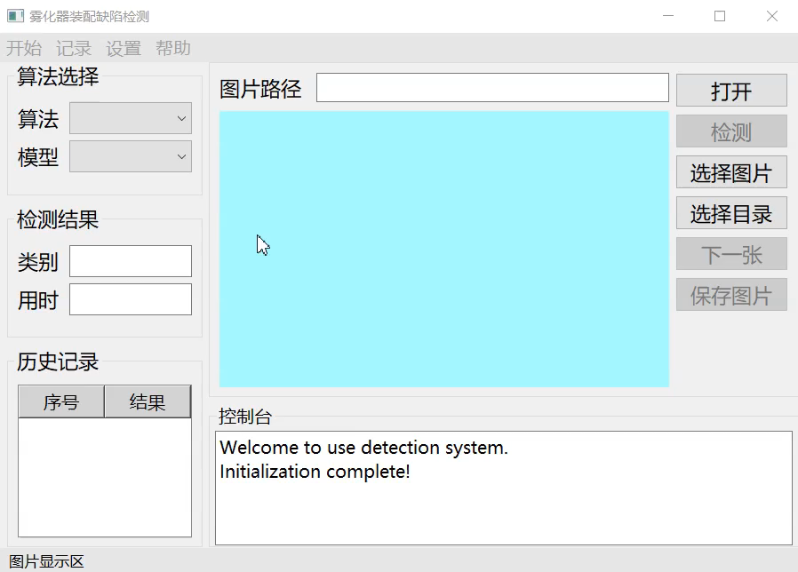
05
缺陷检测实验
检测视频

Slide 39
05
远程监控系统运行实验
远程监控实验
系统功能的黑盒测试
功能 | 测试次数 | 成功率
用户注册 | 10 | 100%
用户登录 | 10 | 100%
生产线监控 | 10 | 100%
检测记录查询 | 10 | 100%
缺陷图片查询 | 10 | 100%

Slide 40
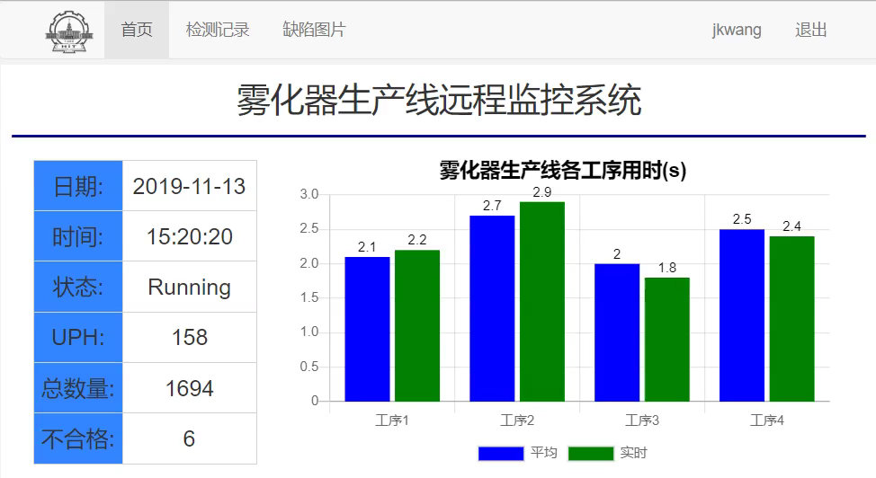
05
远程监控系统运行实验
远程监控实验

Slide 41
感谢聆听 请多指点
答辩人：王建坤 导师：胡泓

